Slide 1
El modelo relacional

Slide 2
Características
Tiene como objetivo desvincular las estructuras de datos físicas del diseño lógico.
Cualquier SGBD relacional puede implementar el diseño.
La relación es el elemento fundamental del diseño:
La base de datos aparece como una colección de relaciones.
Se basan en el álgebra relacional que es un modelo matemático con sólidos fundamentos.

Slide 3
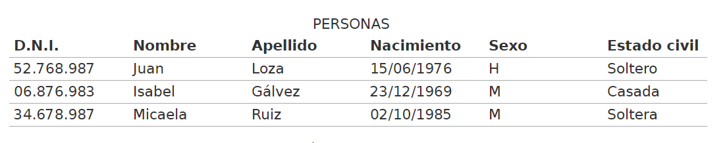
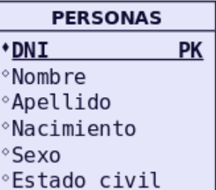
Relaciones
Una relación es un conjunto de atributos, cada uno de los cuales
pertenece a un dominio, y que posee un nombre que identifica la
relación.
Se trata de una tabla bidimensional constituida por filas
(registros o tuplas) y columnas (atributos o campos).

Slide 4
Propiedades
Cada relación tiene un nombre y éste es distinto del nombre de todas las demás relaciones de la misma BD.
No hay dos atributos que se llamen igual en la misma relación.
El orden de los atributos no importa: los atributos no están ordenados.
Cada tupla es distinta de las demás: no hay tuplas duplicadas. (Como mínimo se diferenciarán en la clave principal)
El orden de las tuplas no importa: las tuplas no están ordenadas.

Slide 5
Clave: definición
Una clave es un conjunto de atributos que identifican de forma única una ocurrencia de entidad.
Pueden ser simples (un solo atributo) o compuestas (varios atributos).

Slide 6
Clave: tipos
Superclave: se denomina superclave a un atributo o conjunto de atributos que identifican de modo único las tuplas de una relación.
Clave candidata: es la mínima superclave.
Clave primaria: es la clave candidata elegida. No puede tomar valor nulo.
Clave foránea: es un atributo de una entidad que es clave en otra entidad.

Slide 7
Restricciones de semántica
Son las condiciones que deben cumplir los datos para su correcto almacenamiento.
Tipos:
Restricciones de clave: atributos que identifican de forma única a una entidad.
Restricciones de valor único (UNIQUE): impide que un atributo tenga un valor repetido. Todos los atributos clave tienen esta restricción.
Restricciones de integridad referencial: se da cuando una tabla tiene una referencia a algún valor de otra tabla. Ese valor debe existir necesariamente.

Slide 8
Restricciones de semántica
Restricciones de dominio: exige que el valor que puede tomar un campo esté dentro del dominio definido.
Restricciones de verificación (CHECK): permite comprobar si un valor de un atributo es válido conforme a una expresión.
Restricción de valor NULO (NULL o NOT NULL): un atributo es obligatorio si no admite el valor NULL y, si lo admite, el atributo es opcional.
Disparadores o triggers: son procedimientos que se ejecutan para hacer una tarea concreta.

Slide 9
Transformación del modelo E/R al relacional
Al pasar del esquema E/R al esquema Relacional deberemos añadir las claves foráneas necesarias para establecer las interrelaciones entre las tablas. Dichas claves foráneas no aparecen representadas en el esquema E/R.
Se deben elaborar los diagramas relacionales de tal forma que, posteriormente al introducir datos, no quede ninguna clave foránea a valor nulo (NULL).

Slide 10
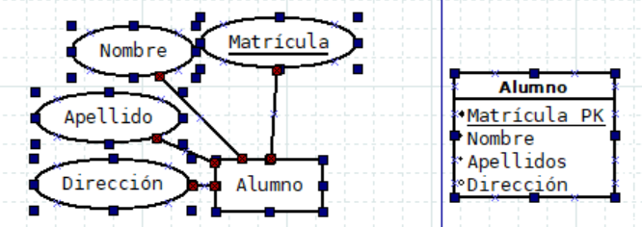
Entidades
Cada entidad se transforma en una tabla.
El identificador (o identificadores) de la entidad pasa a ser la clave principal de la relación y aparece subrayada o con la indicación: PK (Primary Key).

Slide 11
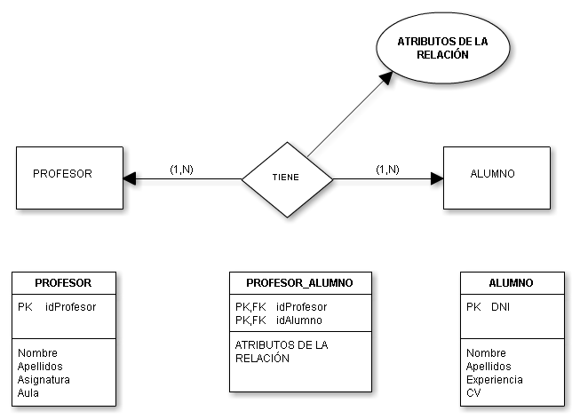
Relaciones N:M
La relación se transforma en una tabla cuyos atributos son: los atributos de la relación y las claves de las entidades relacionadas (que pasarán a ser claves externas). La clave de la tabla la forman todas las claves externas.
No se trata de 2 claves primarias, sino de una clave primaria compuesta por 2 campos. Si hay atributos propios, pasan a la tabla de la relación.

Slide 12
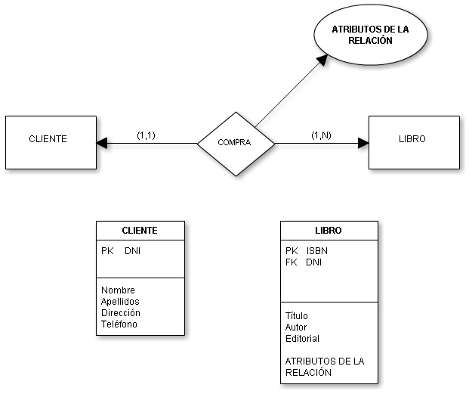
Relaciones 1:N- participación (1,1)
La entidad del lado «N» recibe como clave ajena la clave de la entidad del lado «1». Los atributos propios de la relación pasan a la tabla donde se ha incorporado la clave ajena.

Slide 13
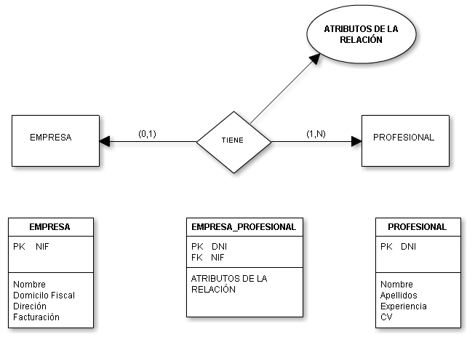
Relaciones 1:N- participación (0,1)
Se suele proceder como en la situación anterior, pero en algunas situaciones se opera de la siguiente manera:
La clave principal de la relación será sólo la clave de la entidad del lado «N».

Slide 14
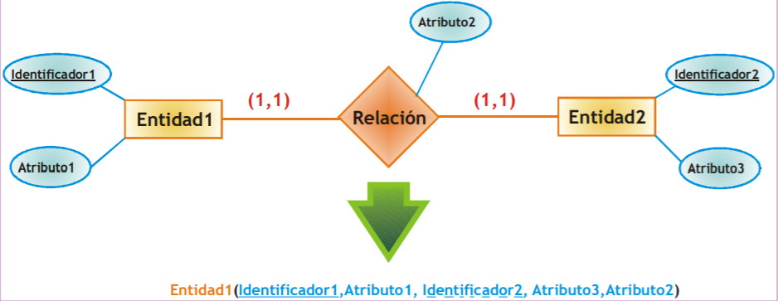
Relaciones 1:1- participación (1,1)
Generar una única tabla con todos los atributos de ambas entidades colocando como clave principal cualquiera de las claves de las dos entidades. La otra clave será marcada como clave alternativa..

Slide 15
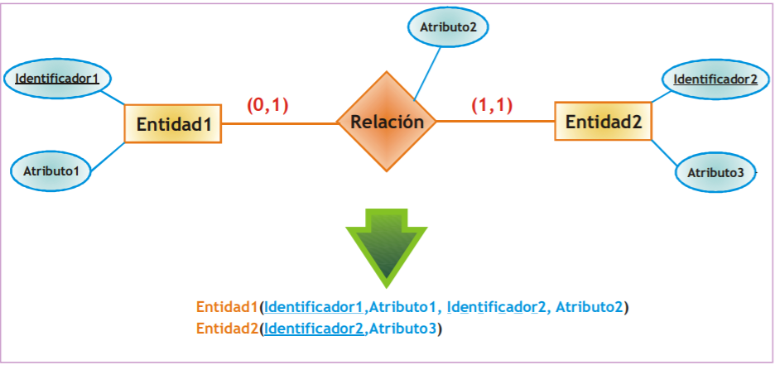
Relaciones 1:1- participación (0,1)
No conviene generar una única tabla ya que habría numerosos valores nulos en la tabla (debido a que hay ejemplares que no se relacionan en las dos tablas). La solución sería generar dos tablas, una para cada entidad. En la tabla con participación 0, se coloca como clave secundaria, la clave principal de la otra (dicha clave sería clave alternativa de esa tabla):

Slide 16
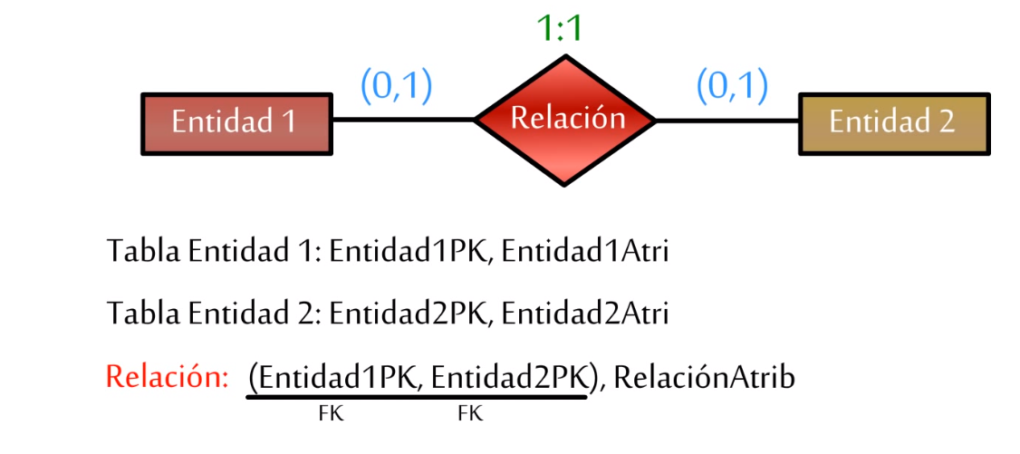
Relaciones 1:1- participación (0,1) ambas
Si las dos entidades participan con participación (0,1), entonces se crea una nueva tabla para la relación.

Slide 17
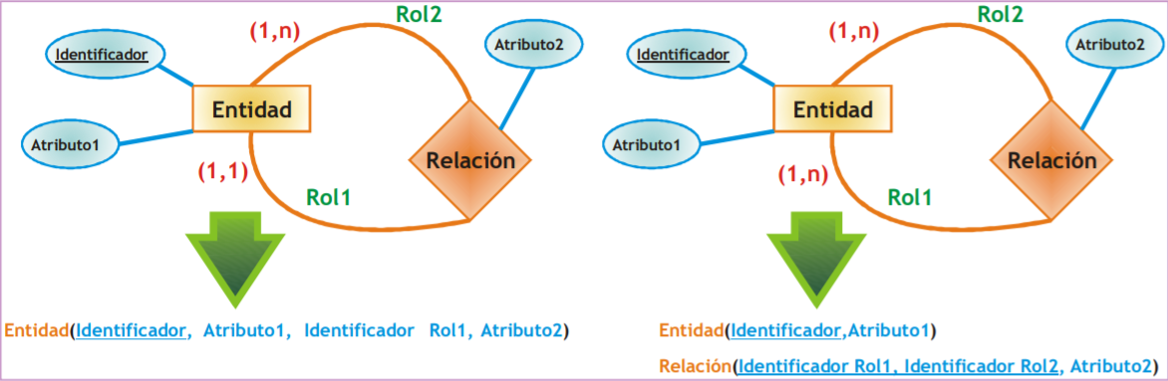
Relaciones recursivas
Las relaciones recursivas se tratan de la misma forma que las otras, sólo que un mismo atributo puede figurar dos veces en una tabla como resultado de la transformación.

Slide 18
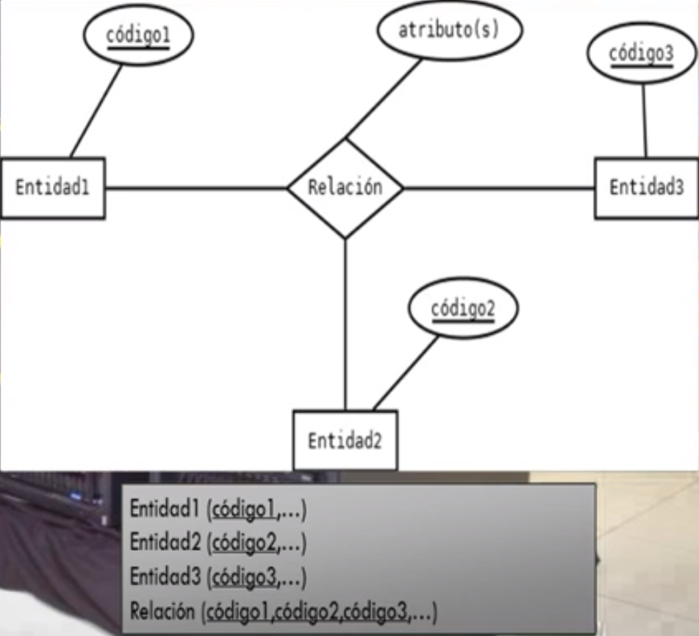
Relaciones N-arias
Se genera una tabla por entidad y otra tabla por la relación.

Slide 19
Generalizaciones y especializaciones
Opciones:
1. Eliminación del supertipo de entidad.
2. Eliminación del subtipo de entidad.
3. Creación de tablas para el supertipo y subtipos.

Slide 20
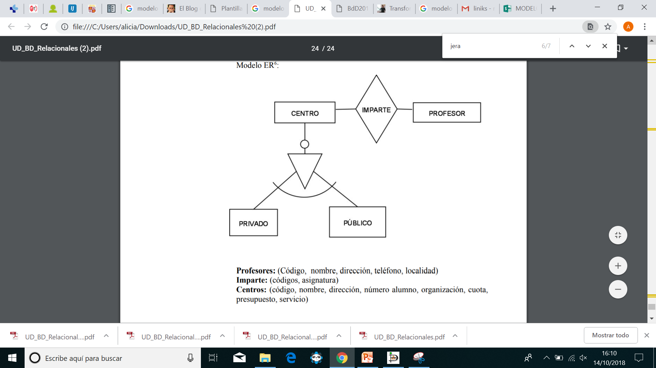
Generalizaciones y especializaciones
Opción 1: Eliminación del supertipo. Se incorporan todos los atributos de la clase padre.
El inconveniente es que aumenta el número de tablas.
Profesores: (Código, nombre, dirección teléfono)
Imparte: (códigos, asignatura)
Privado: (código, nombre, dirección, número alumnos, cuota)
Público: (código, nombre, dirección, número alumnos, presupuesto)

Slide 21
Generalizaciones y especializaciones
Opción 2: Integrar todas las entidades en una única eliminando a los subtipos.
Esta nueva entidad contendrá todos los atributos del supertipo, todos lo de los subtipos, y los atributos discriminativos para distinguir a que subentidad pertenece cada atributo.
La gran ventaja es la simplicidad, pues todo se reduce a una entidad.
El gran inconveniente es que se genera demasiados valores nulos en los atributos opcionales propios de cada entidad.

Slide 22
Generalizaciones y especializaciones
Opción 3: podemos crear una tabla para el supertipo y otras tantas para cada subtipo, incorporando el campo clave del supertipo a las tablas del los supertipos.
Profesores: (Código, nombre, dirección teléfono)
Imparte: (códigos, asignatura)
Centro: (código, nombre, dirección, número alumnos)
Privado: (código, cuota)
Público: (código,, presupuesto)

